Slide 1

INFORME DE PQRSD II TRIMESTRE 2025
ABRIL – JUNIO DE 2025
AREA: Control Interno y de Gestión
JULIO CESAR ROMERO CASTRO
Jefe de Control Interno

Slide 2
1
1. Introducción.
2. Glosario
3. Condiciones Generales
4. Canales de Atención
5. Informe
6. Actividades de seguimiento
7. Recomendaciones y conclusiones

Slide 3
1. INTRODUCCIÓN
El presente documento corresponde al informe de peticiones, quejas, reclamos, sugerencias y denuncias (PQRSD) recibidas y atendidas por la Empresa de Servicios Públicos de Santander durante el periodo comprendido entre el 1° de ABRIL y el 30 de JUNIO de 2025.
El propósito de este informe es determinar la oportunidad de las respuestas y en el evento de ser necesario formular recomendaciones, a la alta dirección y a los líderes de los procesos con el fin de promover la mejora continua de la gestión institucional.
En este sentido la Oficina de Control Interno da cumplimiento a los lineamientos establecidos en el artículo 76 de la Ley 1474 del 12 de julio de 2011 «Por el cual se dictan normas orientadas a fortalecer los mecanismos de prevención, investigación y sanción de actos de corrupción y la efectividad del control de la gestión pública».
De acuerdo con los datos consolidados en los diferentes canales de atención, durante el SEGUNDO TRIMESTRE del año 2025, se recibieron 144 PQRS.
No se negó el acceso a ninguna petición, conforme a lo informado por las dependencias a las cuales le fueron asignadas las mismas.

Slide 4
2. GLOSARIO
De conformidad con la normativa vigente, los lineamientos para la Atención Integral del ciudadano y los procedimientos incorporados por la ESANT S.A. E.S.P, se define:
Derecho de Petición: Toda persona tiene derecho a presentar peticiones respetuosas verbales o escritas a las autoridades por motivos de interés general o particular y a obtener respuesta de fondo, solicitudes para el reconocimiento de un derecho, la intervención de una entidad o servidor, la resolución de una situación jurídica, la prestación de un servicio o interponer recursos. Toda acción que inicie cualquier persona ante las autoridades implica derecho de petición, consagrado en el artículo 23 de la Constitución Política, sin que sea necesario decirlo.
De acuerdo con nuestra ley la petición puede hacerse a través de diferentes modalidades y se atenderán dentro de los quince (15) días siguientes a su recepción o de acuerdo con su modalidad, de la siguiente manera:
1. Solicitud de documentos o información: requerimiento para la reproducción de documentos que reposan en los archivos de la entidad. Deberán atenderse dentro de los diez
(10) días siguientes a su recepción.
Solicitud de Acceso a la Información Pública: Petición oral o escrita, a fin de acceder a la información pública que reposa en la entidad. Deberán atenderse dentro de los diez (10) días siguientes a su recepción.

Slide 5
2. GLOSARIO
Consulta: las peticiones mediante las cuales se eleva una consulta a las autoridades en relación con las materias a su cargo deberán atenderse dentro de los treinta (30) días siguientes a su recepción.
Peticiones: Cuando una autoridad formule una petición de información o de documentos a otra, esta deberá atenderse en un término no mayor de diez (10) días.
Queja: Manifestación de protesta, censura, descontento o inconformidad que formula una persona en relación a la conducta irregular realizada por uno o varios servidores públicos en desarrollo de sus funciones. Deberán atenderse dentro de los quince (15) días siguientes a su recepción.
Denuncia: Es el relato que un ciudadano realiza, en cumplimiento de su deber de solidaridad, para enterar a las autoridades de la existencia de hechos irregulares, con el fin de activar los mecanismos de investigación y sanción. Deberán atenderse dentro de los quince (15) días siguientes a su recepción.
Sugerencia: idea o indicación que presenta el usuario en pro del mejoramiento de un proceso, procedimiento o actividad de la ESANT, que esté relacionado con la prestación del servicio o el cumplimiento de una función pública.

Slide 6
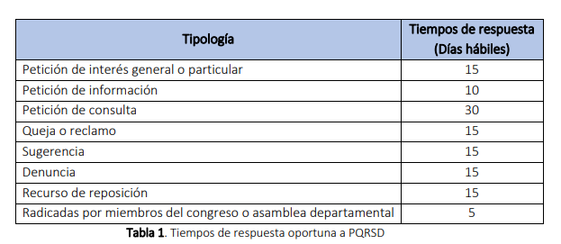
3. CONDICIONES GENERALES – TIEMPOS DE RESPUESTA
En cumplimiento del procedimiento PR-RGV-PQR-001 versión 01 en el numeral 6.14 “ La respuesta a PQRSD debe darse dentro de los términos establecidos por la ley. Para ello se identifican los siguientes tiempos de respuesta (en días hábiles), contados a partir del momento en el que se reciben a través de los diferentes canales de atención”;

Slide 7
4. CANALES DE ATENCIÓN
Canal | Mecanismo | Ubicación | Municipio | Horario de Atención
Atención presencial | Atención personal y a través de correspondencia | Calle 36 No. 31-39 oficina 131 Centro Empresarial Chicamocha | Bucaramanga | lunes a viernes de 8:00am a 12:00m y de 2:00pm a 5:00pm
 |  | Carrera 5A No. 1-41 | Los Santos | lunes a viernes 7:30am a 12:30am y de 2:00pm a 5:00p.
 |  | Calle 3 No. 3-58 Centro Casa de Cultura | Enciso | lunes a viernes 7:00am a 12:m y de 2:00pm a 5:00pm
Atención telefónica | Líneas telefónicas ESANT | PBX (7) 700420 | Bucaramanga | lunes a viernes de 8:00am a 12:00m y de 2:00pm a 5:00pm
 |  | 310-8542030 | Los Santos | lunes a viernes 7:30am a 12:30am y de 2:00pm a 5:00p.
 |  | 310-8586535 | Enciso | lunes a viernes 7:00am a 12:m y de 2:00pm a 5:00pm
Virtual | Formato página WEB | www.esant.com.co/derechos-de-peticion/ |  | El portal se encuentra activo las 24 horas, pero los requerimientos registrados por dicho medio se gestionan en días hábiles.

Slide 8
5. INFORME
De acuerdo con los datos consolidados en los diferentes canales de atención, durante el Segundo Trimestre del año 2025, se recibieron 144 PQRS.
Julio
Petición de Interés Particular
88
Petición de información
51
Petición de Interés General
5
Queja
0
SEGUNDO TRIMESTRE
ABRIL 39
MAYO 59
JUNIO 46
160
Peticiones de Interés Particular
64
Agosto 68
7
Peticiones de Interés General
3
Quejas
Septiembre
51
301
Recibidas en el semestre
8
Otros
Octubre 60

Slide 9
PQRSD RECIBIDAS POR CANALES DE ATENCIÓN
POR CANAL DE ATENCIÓN
Tipo solicitud | Total | Correo electrónico | Oficio | Circular | Pqrs Web
Petición de Interés Particular | 88 | 86 | 2 | 0 | 0
Petición de información | 51 | 49 | 2 | 0 | 0
Petición de Interés General | 5 | 4 | 0 | 0 | 1
Queja | 0 | 0 | 0 | 0 | 0
TOTAL GENERAL | 144 | 139 | 4 | 0 | 1

Slide 10
SEGUIMIENTO A LAS PQRSD RECIBIDAS EN EL SEGUNDO TRIMESTRE
144 ABRIL -JUNIO
21
Pendiente de respuesta
99 Dentro de los términos.
24 respuesta extemporáneamente
Durante el primer trimestre del año 2025, la entidad recibió a través de ventanilla única un total de 157 solicitudes clasificadas como peticiones, quejas y reclamos (PQR), de las cuales:
144 debieron responderse entre enero y marzo de 2025.
El 68,75% (99 PQR) se respondieron dentro de los términos establecidos para su trámite.
El 14,58% (21 PQR) están pendiente de respuesta.
El 16,66% (24 PQR) se respondieron extemporáneamente.

Slide 11
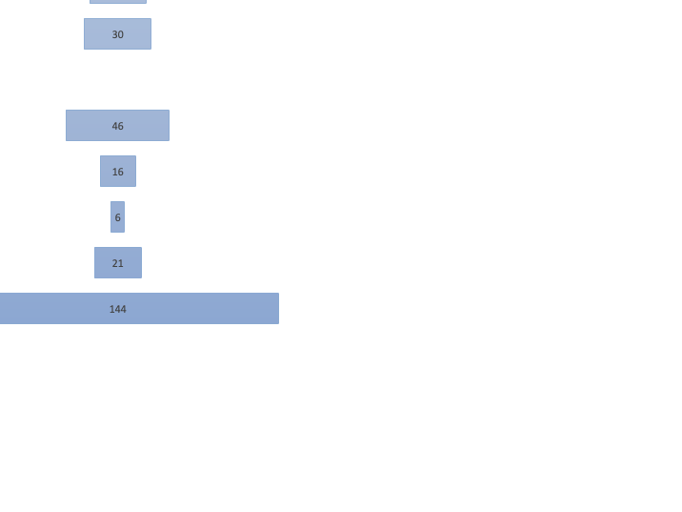
PQRSD RECIBIDAS Y TRAMITADAS POR DEPENDENCIAS
AREA QUE TRAMITA | TOTAL
DIRECTOR ADMINISTRATIVO Y FINANCIERO | 25
DIRECTOR DE OPERACIONES | 30
DIRECTOR DE PLANEACIÓN | 0
DIRECTOR DE PROYECTOS Y MEDIO AMBIENTE | 46
DIRECTOR JURIDICO | 16
GERENTE | 6
PENDIENTE ASIGNACIÓN | 21
Total general | 144

Slide 12
6. ACCIONES DE SEGUIMIENTO
La Empresa de Servicios Públicos de Santander S.A. E.S.P., a través del profesional jurídico encargado de dar gestión a las solicitudes de la comunidad y grupos de interés realiza constante seguimiento a la oportunidad en la respuesta de las PQRSD radicadas, una vez recibidas y como lo indica el procedimiento todas son gestionadas a través del Sistema de Gestión Documental SIGED aplicativo al que quienes dan respuesta desde las diferentes dependencias tienen acceso con usuario y contraseña.

Slide 13
7. RECOMENDACIONES Y CONCLUSIONES
Se recomienda aplicar el mecanismo de prórroga únicamente cuando resulte estrictamente necesario, conforme a lo dispuesto en el artículo 14 de la Ley 1437 de 2011, modificado por la Ley 1755 de 2015, con el fin de garantizar una respuesta adecuada al solicitante sin vulnerar su derecho fundamental de acceso a la información.
Asimismo, es fundamental fomentar una cultura de gestión eficiente de las PQRS, implementando acciones de seguimiento que optimicen los tiempos de respuesta y reduzcan posibles demoras. Estas medidas contribuyen a prevenir reclamaciones legales y a fortalecer la imagen institucional.
En términos generales, la entidad debe robustecer sus procesos de gestión, asegurando la atención y cierre oportuno de las solicitudes dentro de los plazos establecidos por la normativa vigente.

